Slide 1
Genetický algoritmus pre sex-fair stable marriage problém
Laura Pituková, Dmytro Ostapenko
Autori: Morikazu NAKAMURA, Kenji ONAGA, Seiki KYAN, and Manual SILVA

Slide 2
Motivácia
Priradenie dvoch skupín (muži, ženy) bez nestabilných párov
Klasické riešenie: Gale-Shapley algoritmus
Genetické algoritmy sú tiež efektívne pre úlohu
Aplikácia:
  Priraďovanie študentov k školám, lekárov k nemocniciam, atď.

Slide 3
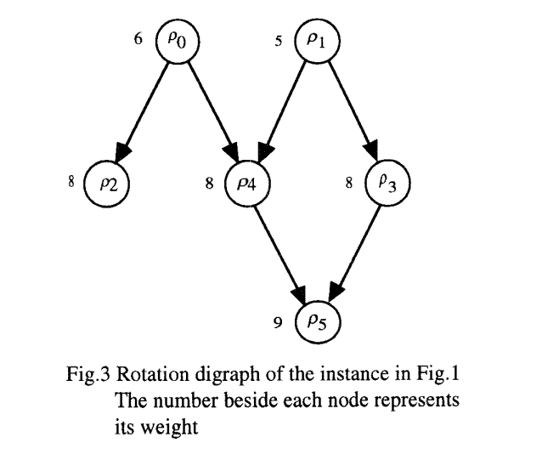
Reprezentácia riešení
Autori používali rotation digraph
String reprezentácia:
  Každý uzol = 1 bit v reťazci
  Ak uzol patrí do CS (Closed Subset), bit = 1
  Všetci predchodcovia uzla musia byť v CS
Dôvod:
  Každý reťazec reprezentuje legálny CS

Slide 4

Genetický algoritmus
Fitness funkcia: Minimalizovať hodnotu fitness funkcie
Operatory:
  Výber:
    Roulette wheel selection (nižšia fitness → vyššia šanca na prežitie)
  Kríženie:
    Náhodné miesto prerušenia → výmena spodných častí dvoch reťazcov
  Mutácia:
    Náhodný bit → zmena hodnoty (0 ↔ 1)
Parametre:
  Veľkosť populácie: 50
  Pravdepodobnosť kríženia: 1.0
  Pravdepodobnosť mutácie: 0.0
  Maximum generácií: 50

Slide 5
Experimentálne nastavenie
Platforma:
Sun workstation ELC
Implementácia:
C jazyk
Testované na:
100 rotation digraphs (100 uzlov, 200 hrán)
Váha uzlov: 1 – 100

Slide 6

Výsledky
50 spustení pre každý prípad
Čas na 50 spustení: ≈ 3 sekundy
Presnosť pre najlepšie riešenia:
  88 %: odchýlka < 3
  92 %: odchýlka < 4

Slide 7
Zhrnutie
GA efektívne rieši sex-fair stable marriage
Jednoduchá reprezentácia a operátory
Dosiahnuté vysoké percento presnosti
link: https://ieeexplore.ieee.org/stamp/stamp.jsp?tp=&arnumber=521562&tag=1

